Slide 1
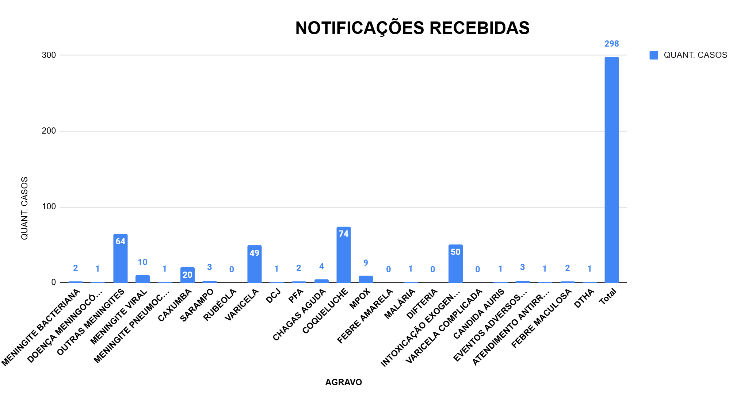
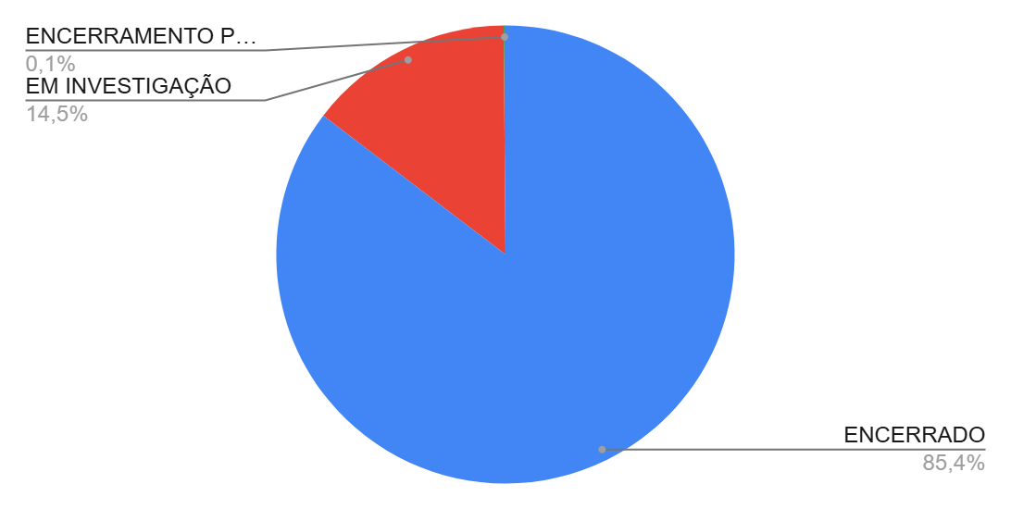
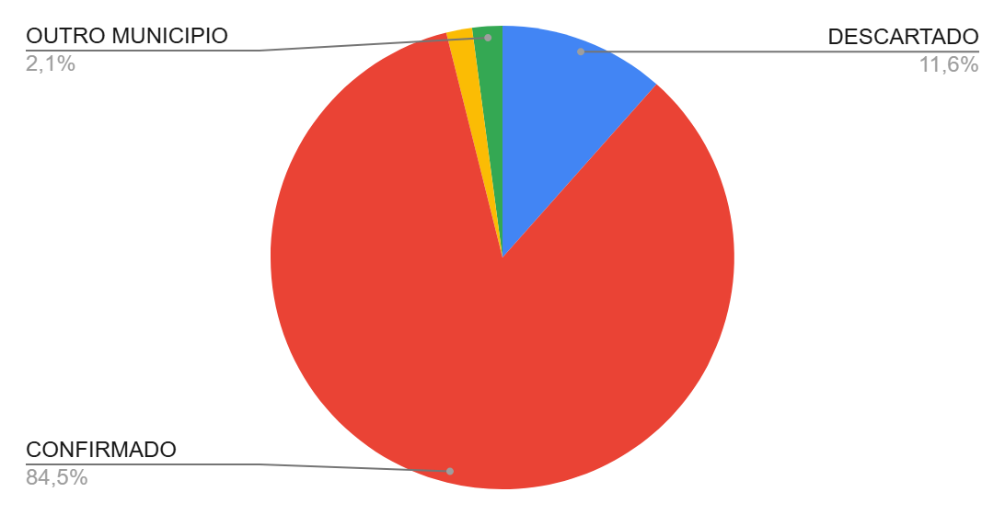
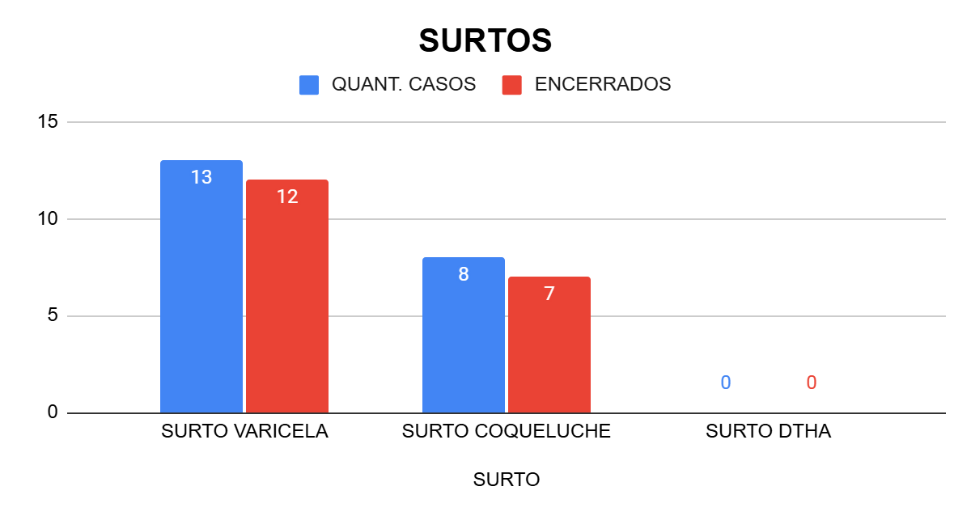
Implantação da Sala de Situação do CIEVS Jaboatão dos Guararapes/PE.
Maria Cristina da Silva *, Camila Cavalcanti de Brito¹, Vânia Cristina de Lima Freitas¹, Eroneide Valéria da Silva ¹, Euzanita Ferreira Moura¹, Iva costa da Silva ¹, Lusineide Melo da Rocha¹, Paulo Augusto Barbosa¹, Maria Juliana Dantas de Paula¹.
¹ Vigilância Epidemiológicado município de Jaboatão dos Guararapes, Pernambuco, Brasil.
*Autora correspondente: ibbatistajujoao@gmail.com
OBJETIVO DA EXPERIÊNCIA
APRENDIZADO E ANÁLISE CRÍTICA
Implantar no CIEVS Jaboatão a Sala de Situação em Saúde, utilizando como base a Planilha de Acompanhamento das notificações recebidas pelo Centro.
Observou-se que o CIEVS Jaboatão já realizava ações compatíveis com Sala de Situação. No entanto, com a sistematização das notificações por meio de uma planilha organizada e funcional, passou-se a operar de forma mais técnica e estruturada. Isso resultou em um processo de trabalho mais fortalecido, dinâmico e eficiente. Além disso, identificou-se a necessidade de uma ferramenta que permitisse melhor visualização e monitoramento das informações, possibilitando respostas mais ágeis e eficientes.
OBJETIVOS
•Garantir o acesso imediato às informações em saúde;
•Divulgar dados em situações de emergência;
•Facilitar a elaboração de boletins e relatórios;
•Monitorar a ocorrência de doenças notificadas;
•Avaliar o desempenho da resposta do CIEVS;
•Acompanhar, em tempo oportuno, as investigações.
Gráfico 1. Notificações recebidas por agravos no município de Jaboatão dos Guararapes/PE, 2025.
DESCRIÇÃO DA EXPERIÊNCIA
O CIEVS Jaboatão adota, desde 2017, um fluxo de trabalho estruturado que se inicia com o recebimento da Ficha de Notificação e se encerra com o arquivamento físico do agravo. Esse fluxo inclui as seguintes etapas:
•Recebimento da notificação;
•Registro na planilha do CIEVS;
•Investigação epidemiológica;
•Finalização da investigação;
•Inserção dos dados na planilha do SINAN;
•Encerramento na planilha do CIEVS;
•Arquivamento em pasta física por tipo de agravo.
Fonte: GVE, Cievs Jaboatão dos Guararapes/ PE, 2025.
Gráfico 2 e 3. Sala de situação do CIEVS no município de Jaboatão dos Guararapes/PE, 2025.
Fonte: GVE, Cievs Jaboatão dos Guararapes/PE, 2025.
Gráfico 4. Quantidade de surtos ocorridos no município de Jaboatão dos Guararapes/PE, 2025.
RESULTADOS
Com a implantação da Sala de Situação, tornou-se possível visualizar com mais clareza os agravos notificados, como meningite, coqueluche e SRAG, além de identificar quais agravos estão em maior evidência no momento.
A ferramenta permite o monitoramento em tempo oportuno da situação de cada notificação (em investigação, encerrado, aguardando retorno) e a visualização rápida da classificação final (confirmado, descartado, excluído ou transferido para outro município).
Fonte: GVE, Cievs Jaboatão dos Guararapes/PE, 2025.
CONCLUSÃO e/ou RECOMENDAÇÕES
Conclui-se que a implantação da Sala de Situação é uma ferramenta eficaz para o trabalho em equipe. Ela otimiza o tempo, agiliza as respostas e facilita o monitoramento das informações epidemiológicas. Trata-se de um instrumento essencial para a produção de boletins e relatórios de saúde, contribuindo significativamente para a vigilância em saúde no município.
Referências
BRASIL. Ministério da Saúde. Sala de Situação em Saúde: guia para implantação e funcionamento. Brasília: Ministério da Saúde, 2017. Disponível em: https://bvsms.saude.gov.br/bvs/publicacoes/sala_situacao_saude_implantacao_funcionamento.pdf. Acesso em: 12 out. 2025.
Ministério da Saúde. Sala de Situação em Saúde: guia para implantação e funcionamento. Brasília: MS, 2017. Disponível em: https://bvsms.saude.gov.br/bvs/publicacoes/sala_situacao_saude_implantacao_funcionamento.pdf — aborda conceitualmente o que é uma sala de situação, suas funções e estrutura.

